Slide 1
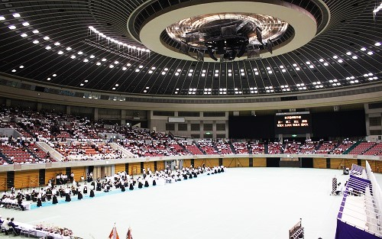
学連大学
紹介文
学連大学では男女ともに王座決定戦に出場することを目標に日々練習に励んでいます。基本的に活動は大学内の道場で週六日です。弓道に全力で取り組む環境が整っており、OB・OGの方々とのつながりも深いです。本学での入部をお考えの方は以下のリンクからお気軽にご相談ください。
関連情報・リンク
公式HP https://www.pac-mice.jp/zennichi/
公式Twitter @zennichi_gkr
公式YouTube https://www.youtube.com/channel/UCjqoAXM_ahIRz-BJcDwSqnA/featured
役員名
監督：学連 太郎 先生
コーチ：学連 次郎 先生
主将：学連 三郎
部員数
四年：12人 計：48人
三年：12人 内訳
二年：12人 男子：24人
2022年3月1日時点 女子：24人
主な活動予定
6月 全関東学生弓道選手権大会
8月 全日本学生弓道選手権大会
9-10月 リーグ戦
11月 伊勢神宮奉納大会
12月 定期戦対弓道大学
3月 新人戦
写真または動画を貼り付けてください
近年の戦績
'19 全日本学生弓道選手権大会
女子団体 優勝
'17 学連三郎 東西対抗出場
活動日
月・水・金 18:00〜21:00
土・日 9:00〜12:00
その他
・土日の試合
・全体練習以外でも自主練が可能

